Slide 1
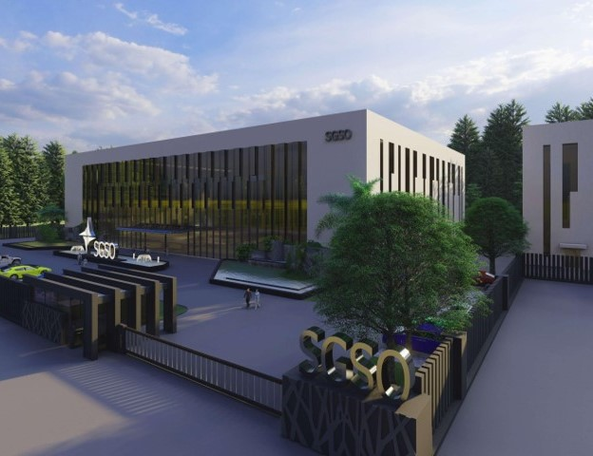

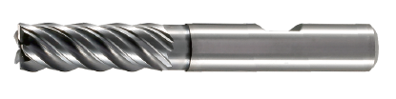
HGHFE Series
Notes:
Sustained Growth Smart Optimization

Slide 2
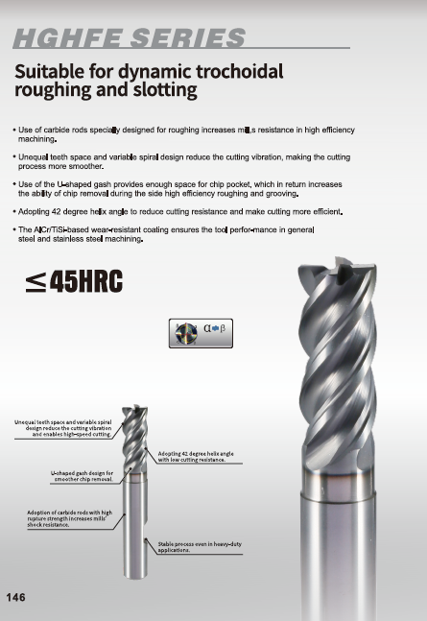
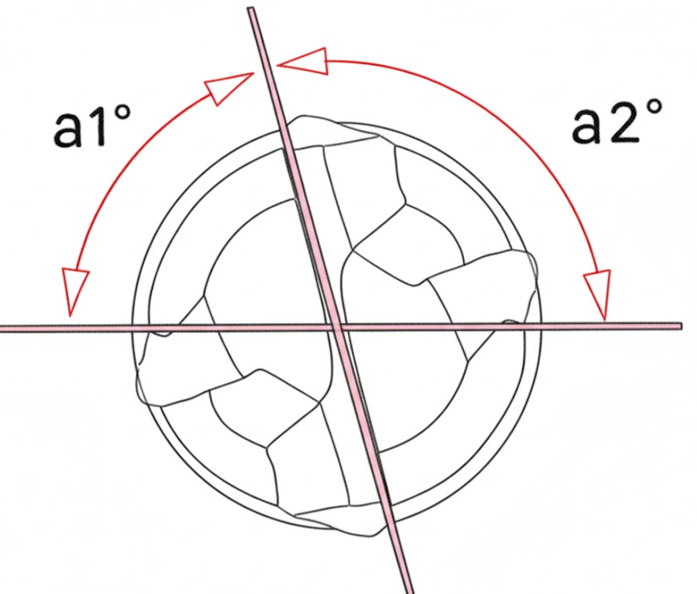
HGHFE Feature
double land
Rake face
Peripheral flank
double-dip
Unequal pitch
Double land

Slide 3


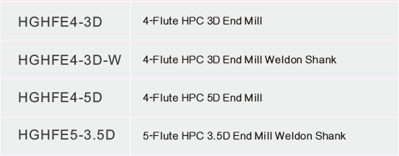
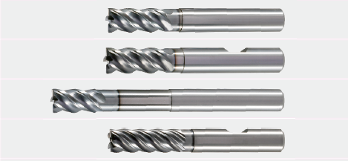
HGHFE line up

Slide 4
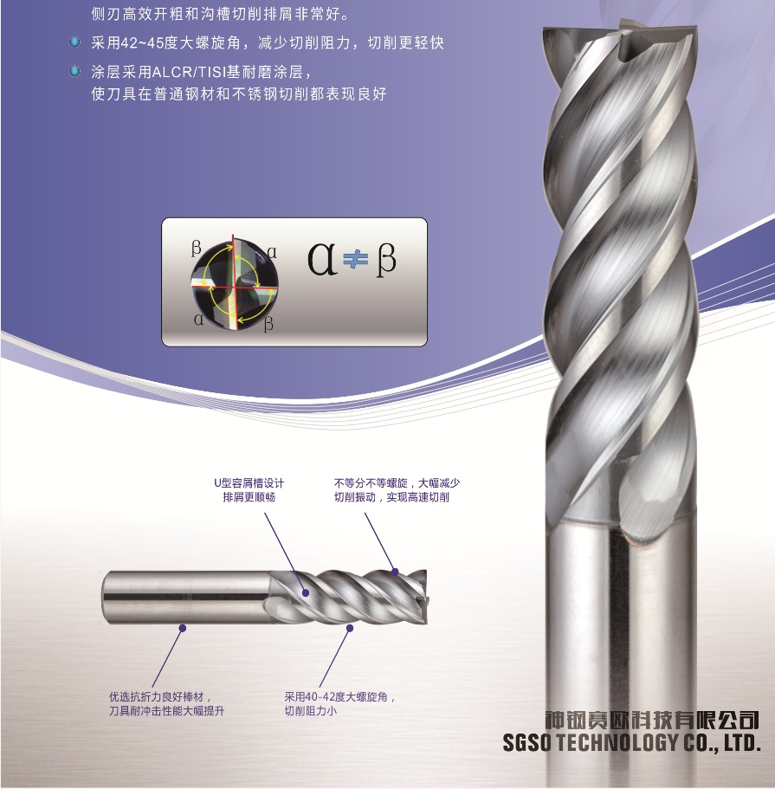



HGHFE
Holder： HSK A63
Cutter： D10x4t Square endmill
Material： C50
Cutting： Slotting and Side roughing
Coolant： Air blow
Slotting
Side milling
Vc： 140 m/min
n： 4500 rpm
fz： 0,06-0,03mm/t
Vf： 1200-600mm/min
ap： 10-20mm
ae： 10mm
Vc： 160 m/min
n： 5000 rpm
fz： 0,15mm/t
Vf： 3000mm/min
ap： 20mm
ae： 2,5mm
HGHFE

Slide 5
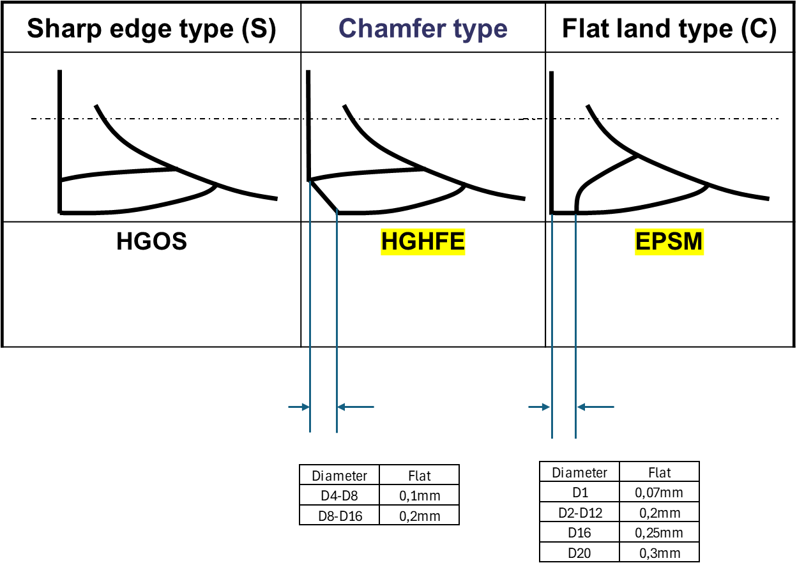
Corner Geometry
HGXEF

Slide 6

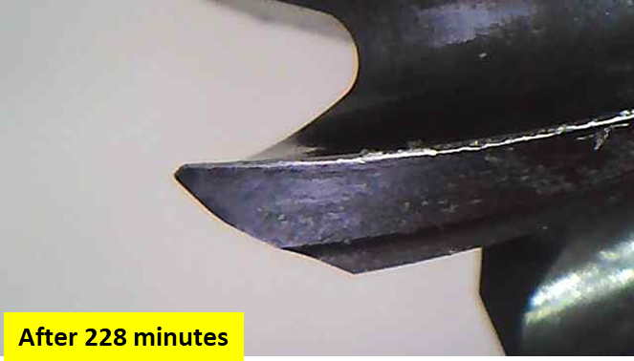
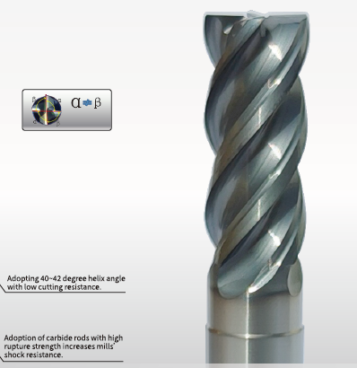

Successful Story – HGHFE5 -Germany
Machine：DMC 635V
Cutter： D8x5t square endmill
Material：1,2379 40HRC
Cutting： Roughing
Coolant： Airblow
Competitor
Customer Comments:
SGSO achieved almost double tool life of current German end mill in production.

Slide 7
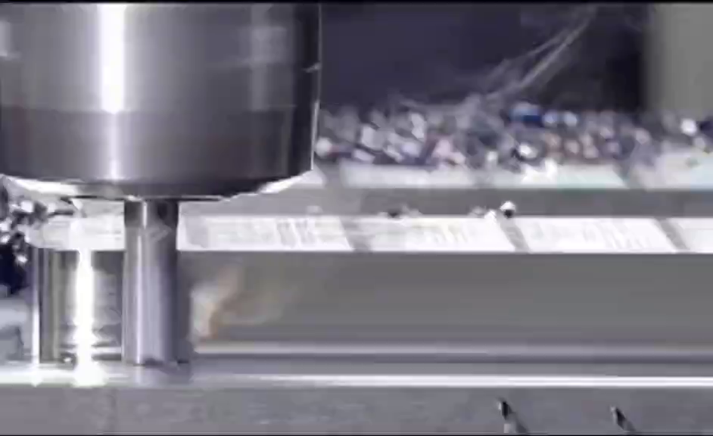
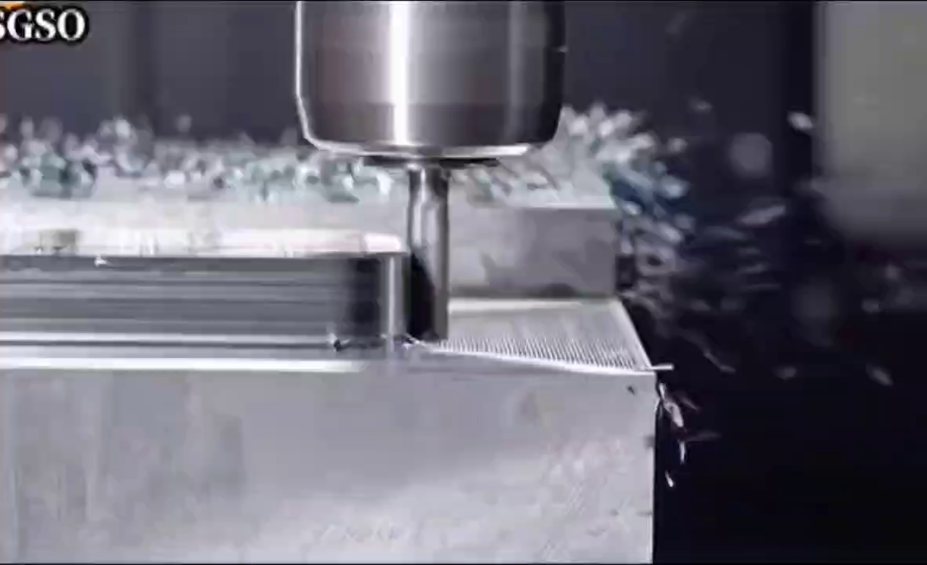
Successful Story – HGHFE5 Germany
Cutter： D12x5t Square Endmill
Material： 1.2738, HRC38
Cutting： Trochodial Milling
Coolant： Air blow
Vc： 150 m/min
n： 4000 rpm
fz： 0.176mm/t
Vf： 2760 mm/min
Ap: 24mm
Ae: 1.2mm
HGHFE5120 1275
S company
Tool life 145 min
Tool life 79 min

Slide 8


